Slide 1
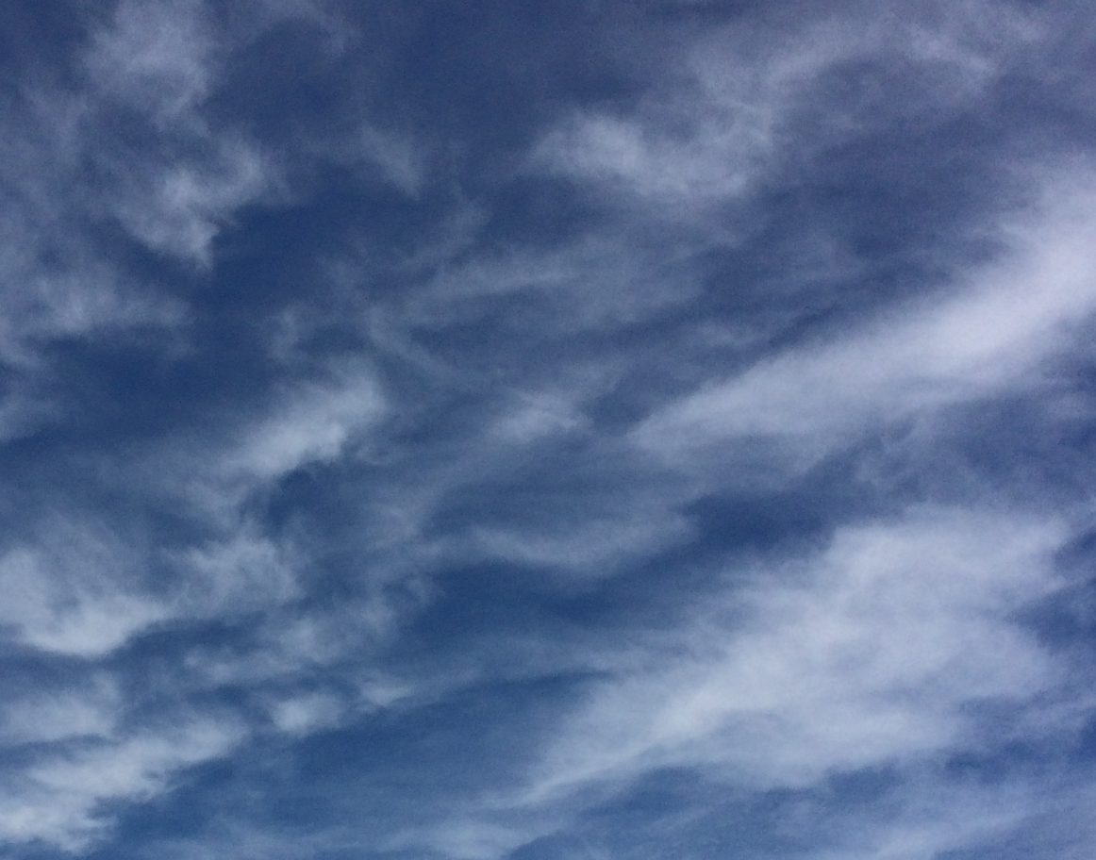
Docker勉強会
Notes:
動画の記録開始

Slide 2
アジェンダ
Dockerとは ~コンテナ型仮想化技術~
Docker imageの操作
Docker containerの操作

Slide 3
Dockerとは
~コンテナ型仮想化技術~

Slide 4
コンテナ型仮想化
完全仮想化
コンテナ型仮想化
app
app
コンテナ
コンテナ
app
app
Linux
Windows
「ゲストOS」
「ゲストOS」
rootfs
rootfs
VM
VM
VMware
Docker Engine
Windows
Linux
「ホストOS」
PC H/W (マシン) ネットワーク
ストレージ
PC H/W (マシン) ネットワーク
ストレージ
ホストと仮想環境は別のカーネルで動作
ホストと仮想環境はカーネルを共有する
コマンドやライブラリ(=rootfs)は別々

Slide 5
今回構築するもの
コンテナ
開発環境セット
Rocky Linux 8 Rootfs
コンテナ型仮想化
Docker
Rocky Linux 8
VM
VMware
Windows
完全仮想化
PC H/W (マシン) ネットワーク
ストレージ

Slide 6
Dockerの特徴
良い点
単一ファイルで「アプリケーション環境一式」を配布できる
動作が軽い（完全仮想化に比べて） →ホストとカーネルを共有するので起動が早い。メモリ負荷も軽い。
欠点
Linuxでしか動かない Windows版Dockerもあるが、WSL/Hyper-V上の仮想Linuxが別途必要。
完全な分離環境ではない OSを共有するので、どれかのコンテナがOS内で不具合を起こすと全部に波及する。
Notes:
「コンピューティングリソースにどこからでもネットワーク経由でアクセスすること」
「最小限の利用手続きまたはサービスプロバイダとのやりとりで速やかに提供され利用可能になるものである。」

Slide 7
Docker imageとコンテナ
Docker image
→仮想環境のイメージファイル。
Dokcer container
→Docker imageを起動した仮想環境。
Docker imageとDocker containerの関係は、WindowsのExeファイルとその起動プロセスのようなもの。
VMwareとの違い：
VMwareでは1つのVMファイルから1つの仮想マシンしか起動できない。
Dockerでは1つのイメージファイルから複数のコンテナを起動可能。
Notes:
「コンピューティングリソースにどこからでもネットワーク経由でアクセスすること」
「最小限の利用手続きまたはサービスプロバイダとのやりとりで速やかに提供され利用可能になるものである。」

Slide 8
Docker imageの操作

Slide 9
Docker imageの操作
イメージファイルをDocker Engineに読み込む
イメージファイルのリスト表示
イメージファイルの削除
イメージファイルの起動（コンテナ作成）
Notes:
「コンピューティングリソースにどこからでもネットワーク経由でアクセスすること」
「最小限の利用手続きまたはサービスプロバイダとのやりとりで速やかに提供され利用可能になるものである。」

Slide 10
Docker containerの操作

Slide 11
Docker containerの操作
イメージファイルの起動（コンテナ作成）
コンテナのコンソール操作（アタッチ・デタッチ）
コンテナの停止・再起動
コンテナの削除
Notes:
「コンピューティングリソースにどこからでもネットワーク経由でアクセスすること」
「最小限の利用手続きまたはサービスプロバイダとのやりとりで速やかに提供され利用可能になるものである。」

